Slide 1
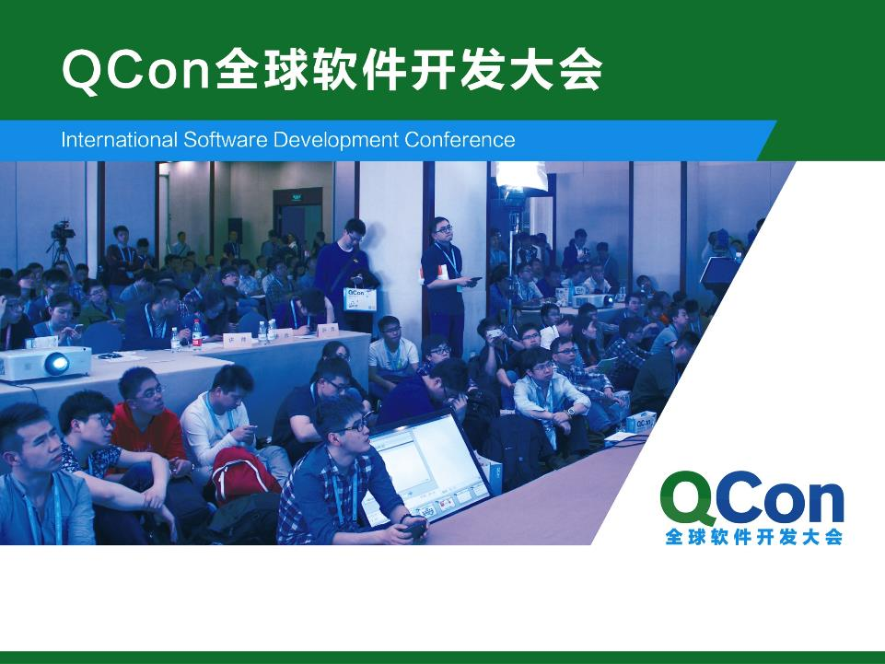

Slide 2

程序员与黑客 第二季
@余弦 | 2015.10

Slide 3
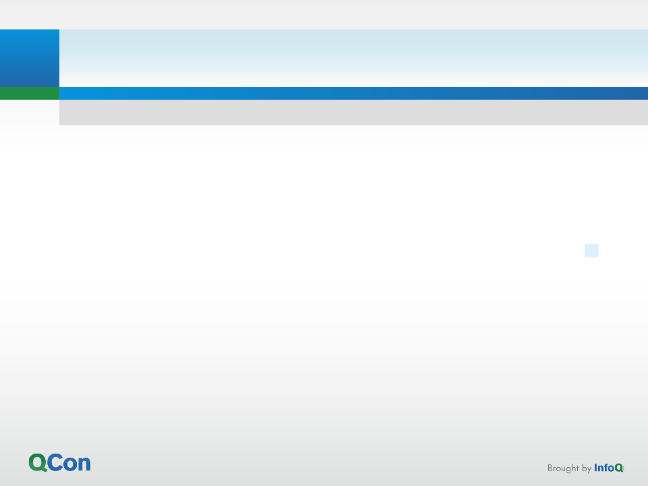
程序员
知道创宇 技术VP
JavaScript
Python
大数据
...
黑客
web2hack.org
kcon.knownsec.com
sebug.net
zoomeye.org
...
关于我
evilcos.me

Slide 4
内容
前情回顾
地下黑客形势
安全过程

Slide 5
前情回顾

Slide 6
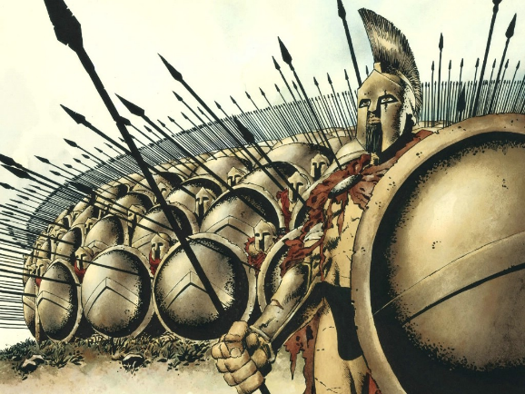
架构思想
这次只谈「程序员」
其他的环节不谈:)
思想①：黑客思维需要贯穿「...->架构->研发->运维->...」
理想状态：
技术团队每个人都具备黑客思维

Slide 7

架构思想
思想②：优美的架构一定是健壮的
1. 想象下
「生态系统」
3. 能快速「自愈」才是关键
2. 有漏洞/被黑这很正常

Slide 8
架构思想
思想③：优美的架构一定是处处优美的
…
文档
代码
逻辑
人 -> 团队

Slide 9

架构思想
思想④：安全的本质是信任
单元的重要性
「紧内聚、松耦合」设计思想
紧内聚 -> 最小单元 -> 到一段逻辑代码
松耦合 -> 分离 -> 不信任任何输入
分离的重要性

Slide 10

关键的分离
人员职权分离
服务器分离
账号权限分离
文件目录分离
代码分离
Cookie分离
子域分离

Slide 11

技术选型
任何组件都有漏洞
一般规律
越流行的开源组件越靠谱
越靠谱的团队打造的组件越靠谱
时刻做好被黑个透的准备
优美的架构多重要
分离设计能大大提高入侵门槛
快速应急 -> 快速自愈

Slide 12
地下黑客形势

Slide 13

形势一
任何明面可见的产业链都对应着至少一条黑色/灰色产业链
Notes:
运营商流量、电话诈骗、曾经的挂马、手机号、黑卡、伪造身份、匿名代理、刷榜、钓鱼、路由器DNS劫持、DDoS、抢红包、程序开发过程、私服、...

Slide 14
形势二
撒网式攻击时时刻刻都在发生
更可怕的是：撒网式攻击进阶到针对性攻击
最可怕的是：直接面对针对性攻击，尤其是APT
Notes:
http://www.dshield.org/ssh.html Today the Internet Storm Center gathers millions of intrusion detection log entries every day, from sensors covering over 500,000 IP addresses in over 50 countries.

Slide 15
形势三
网络空间遵守黑暗森林的游戏规则
被发现即被干掉

Slide 16
形势四
没谁真敢、真能撼动地下黑客
只有历史进程可以撼动一切 —— 物竞天择、适者生存
一切的人为对抗都是不痛不痒

Slide 17
形势五
永远不要低估地下黑客的执行力
漏洞的黄金应急时间：24h、12h、6h、1h

Slide 18
[举例]地下黑客游戏规则
针对性的撒网式攻击
适当剧透个例子：网贷里的宝藏

Slide 19
游戏规则
这个道理我们需要明白
「以大多数人的努力程度之低，还不至于比天赋...」
衍生一下：「以大多数网站的安全程度之低，还不至于高级黑...」
全国1600家不错的网贷
从概率上来说，一定存在一定比例的低级高危漏洞
如：SVN泄露、心脏出血、Redis泄露、...

Slide 20
黑掉方式
得到1600家网贷的网站列表
写个自动化程序批量探测如下漏洞，插件化
SVN泄露、心脏出血、Redis泄露、...
扩大战果
把C段一并探测了
继续扩大，把CDN之后真实的IP得到再探测C段
继续继续扩大，把不同子域的潜在C段都一并探测了

Slide 21
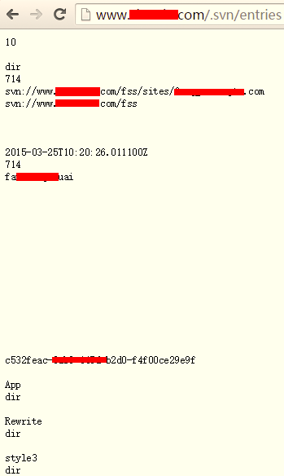
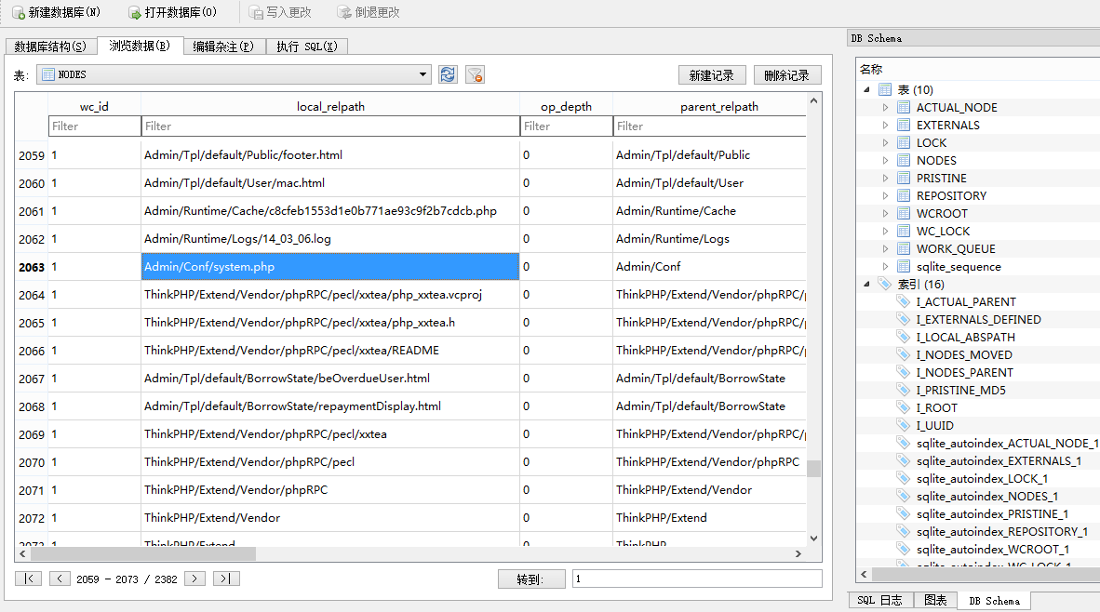
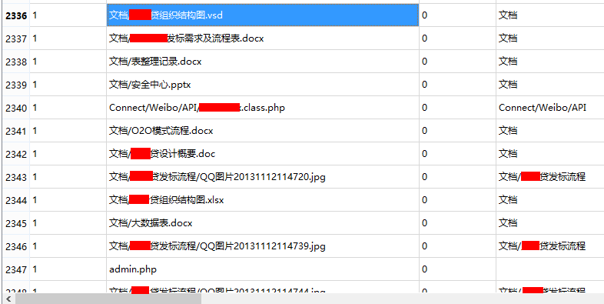
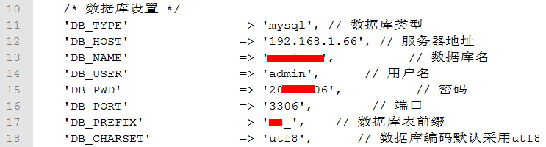
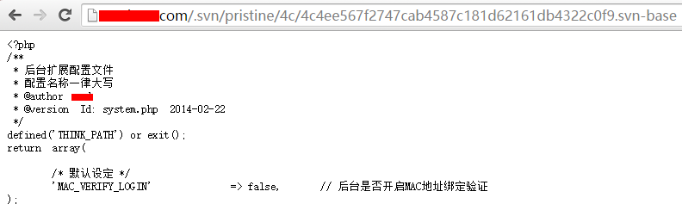
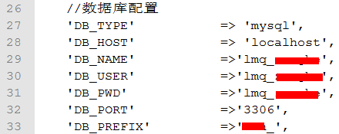
黑掉之SVN泄露

Slide 22
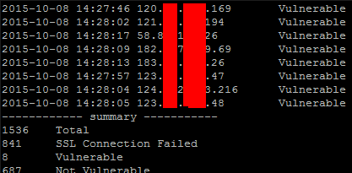
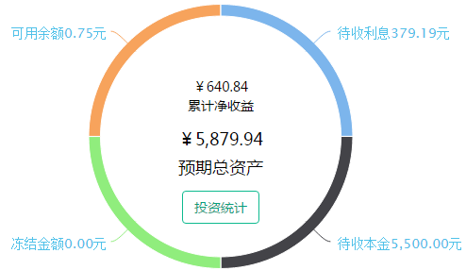
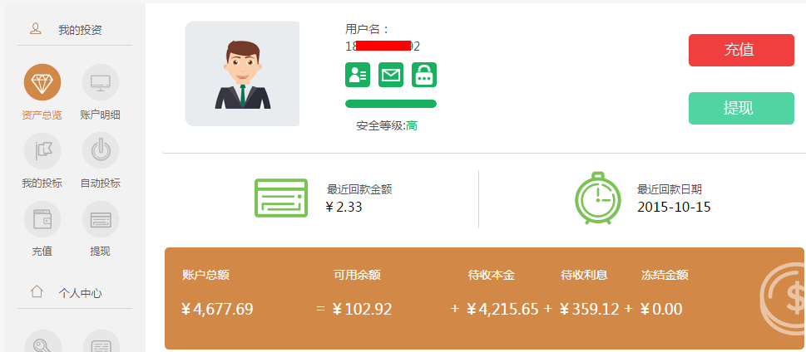
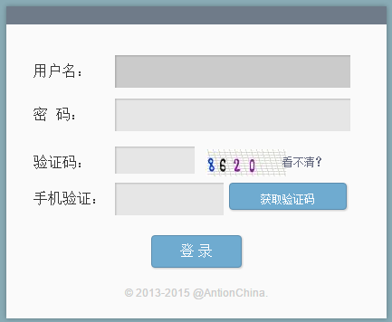
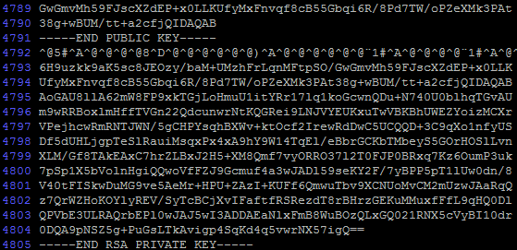
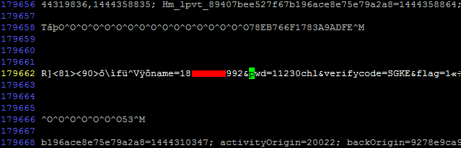
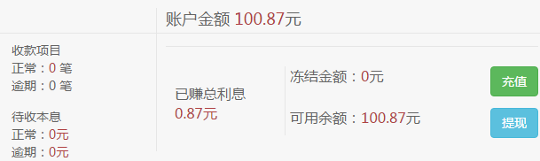
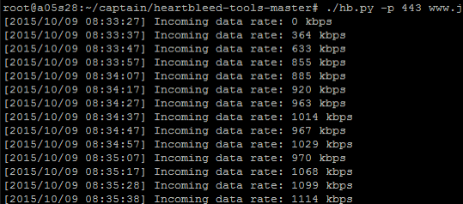
黑掉之心脏出血

Slide 23
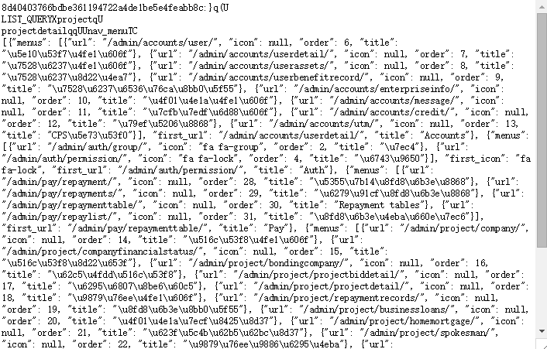
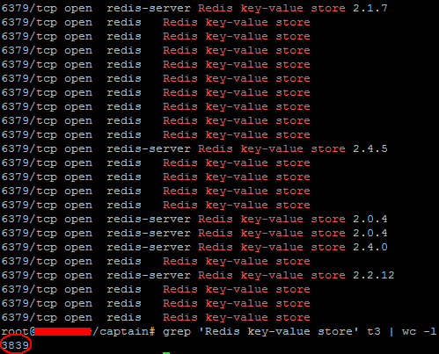
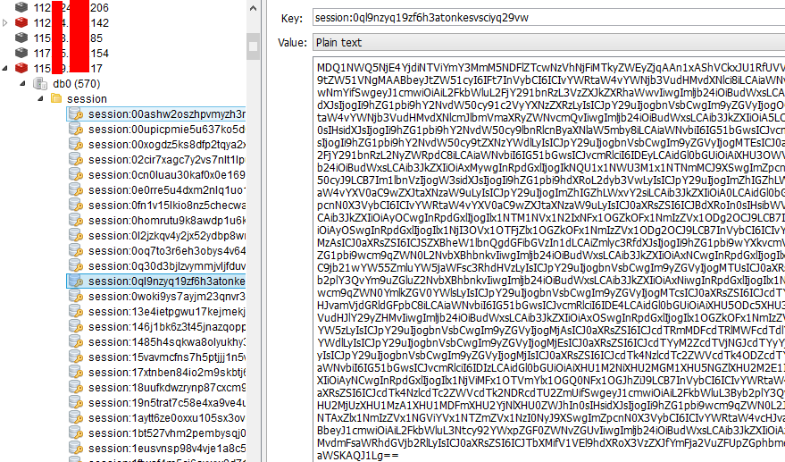
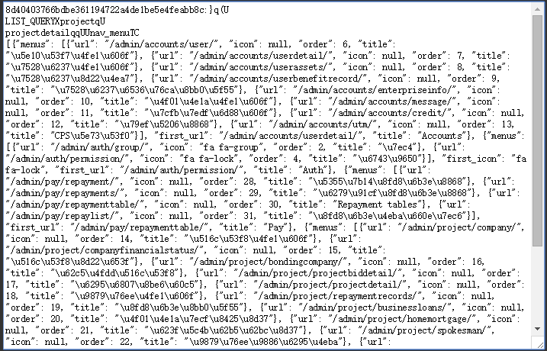
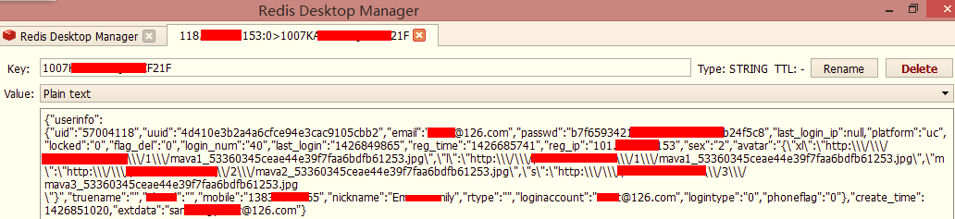
黑掉之Redis泄露

Slide 24
小结
你是否可以举一反三了？
这种游戏规则是黑客与程序员的博弈，想象下《三体》里的破壁者与面壁者？
明白地下黑客的游戏规则是做好安全的前提

Slide 25
安全过程
[聚焦]给中小型互联网团队打造一个安全过程

Slide 26
内容
环环相扣、一一剖析
血之劝告

Slide 27
安全过程
环环相扣、一一剖析

Slide 28
人
团队核心成员（eg: CXO）尤其必须具备安全意识
技术负责人、架构师、技术关键角色必须具备一定的安全经验
在没专门的安全团队时，运维团队或某技术关键角色接管安全应急
职权一定要分离清晰
内部关键信息系统交给最靠谱的人
提防「内鬼」或被「内鬼」
回收离职人的权限

Slide 29
人
警惕惰性
弱口令、随手备份、随手发布、随手开调试、忽视补丁的重要性、...
地下黑客的撒网式攻击善于利用了人的这种惰性

Slide 30
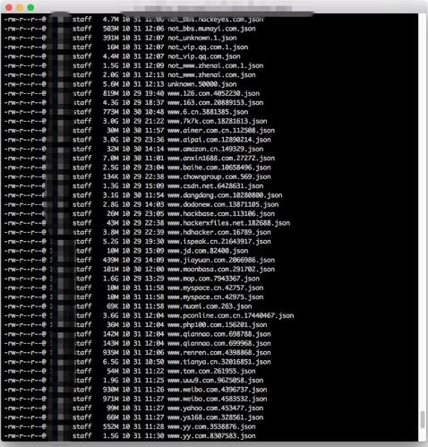
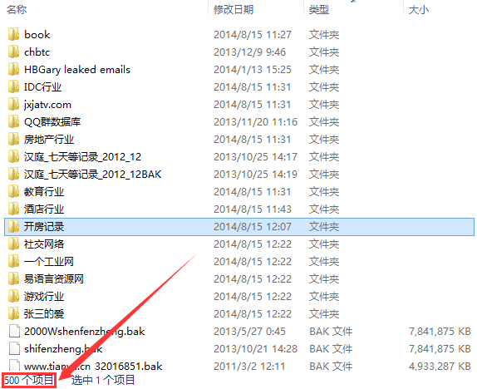
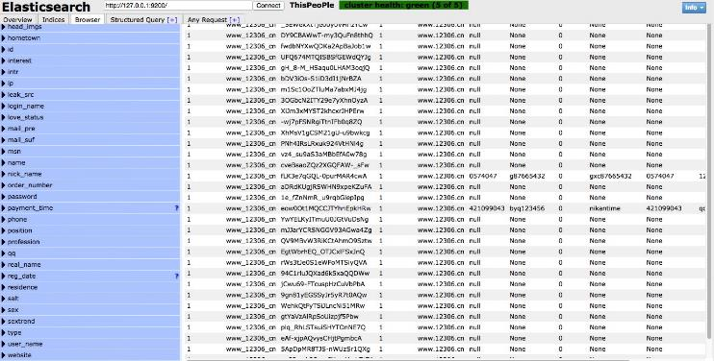
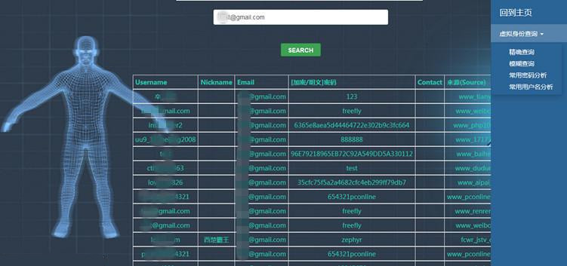
人
警惕社工库

Slide 31
内网
Wi-Fi安全
做好分离、WPA2安全加密（关闭WPS）、强密码+Portal二次认证、杜绝自建Wi-Fi AP、...
警惕ARP
路由器需要支持ARP防御、客户端部署ARP监测
网络隔离
重要的网络需要考虑严格隔离
LDAP统一认证
必要时：堡垒机
...
Notes:
仅供参考：CrazyEye，一款国人开源的堡垒机软件
http://mp.weixin.qq.com/s?__biz=MzA4Nzg5Nzc5OA==&mid=208038538&idx=1&sn=0285d9211bb0a983ca366f4f4fc52b66&scene=1&srcid=1010TrX8TDeaVFnqqGSvMmFp&key=2877d24f51fa5384e1fd28703a77385ac9d76c5974bcef26543e2dca971c0957116b879f032ca243e0190fba061a3413&ascene=1&uin=MTMyNjU2OTgyMA%3D%3D&devicetype=Windows+8&version=61050016&pass_ticket=dWWSv58orXAq%2FQ8EBlLsjGzXanrcjAIPDbJiJ0RXn%2BBoq0BLTTc00GctlWyL3hsv

Slide 32
终端
这是一个复杂的话题
终端是最接近人的，惰性很严重
风险也可能是最大的
比如：遭遇水坑攻击:)
比如：遭遇ARP
比如：软件后门
比如：丢了...
比如：离开终端时不「Win+L」

Slide 33
终端
给出一些建议
勤打补丁
安装安全防护软件，真不要觉得自己牛到一辈子裸奔
Firefox+NoScript
类TrueCrypt分区加密软件
BIOS加密
在陌生网络里不要乱开调试
警惕陌生网络
安装ARP防御/提醒软件
警惕陌生USB
HID、BadUSB等攻击
Notes:
以PC为出发点介绍，而手机的，自行脑补...

Slide 34
研发环境
必要时可以考虑构建自家的可信源
严禁盗版与第三方不可信源的软件
中文Putty事件、Xcode事件、...
使用Docker时，注意镜像本身的安全性
不要轻易把研发运维环境暴露到公网上
比如：Jenkins、GitLab、Redis、Memcached、Zabbix 、Nagios、...
云端的那些协作平台:&

Slide 35
邮件系统
一个事实是
邮件被黑，几乎意味着半个公司被黑:)
Gmail企业版
如果贵司无视GFW的话，Gmail企业版绝对是宇宙第一选择
QQ企业邮箱
国内有点情怀的企业邮箱，虽然安全性比起Gmail有差距
商业邮箱：Outlook、IBM Notes，土豪之友
Foxmail等客户端收信，是个好习惯

Slide 36
服务器
勤打补丁
这是一门艺术
SSH证书，杜绝密码形式
22可以留给蜜罐（如：Kippo）
可以考虑来一个外网跳板进内部集群
注意万恶的0.0.0.0绑定
Linux环境的Rootkit查杀
rkhunter、chkrootkit
业界良心，何止Rootkit查杀：Lynis

Slide 37
HTTP服务
Web与App的云端几乎都是HTTP服务，能用上HTTPS是最好的
严格控制RWX权限
警惕各类Web漏洞
勤打补丁
用上WAF类防御
警惕XSS盲打攻击（水坑攻击的一种形式）

Slide 38
机房或云服务
网络必须绝对隔离
选择这个就和买房似的，你总是有些无奈，就希望对方真的是好人...
因为出的问题有可能是隐性的

Slide 39
DNS
选择靠谱的DNS服务
选择这个就和买房似的，你总是有些无奈，就希望对方真的是好人...
因为出的问题有可能是隐性的

Slide 40
CDN
说个另类的，真实IP是如何泄露的
子域名的IP如果不在CDN后面，那么C段一般可以发现目标域名的真实IP
目标域名如果有发邮件功能，查看邮件的详情，可能可以发现真实IP
如果目标网站有phpinfo这类的探针，也会暴露
如果目标网站有相关漏洞可以执行系统命令或系统报错等，也有可能暴露真实IP
善于Google、ZoomEye，可能可以发现某些平台的历史记录里有真实IP
善于whois反查目标域名，一般会发现同一个人注册的多个域名，相似域名有可能是一个IP上或一个C段
DDoS打过去，一般流量够大，CDN平台如果对目标域名做回源处理那么就会暴露真实IP

Slide 41
防御DDoS/CC
选择靠谱的抗DDoS/CC服务
选择这个和买房就不一样了，因为出问题是立即可见的...

Slide 42

逻辑
这块是最有趣的
很多时候被黑就是因为这个逻辑出现致命缺陷
比如：密码找回、会话重用、OAuth劫持、越权泄露、...
比如：各类业务安全，这是一个很大的话题
特别推荐好文：解析P2P金融的业务安全
http://www.freebuf.com/news/special/81062.html

Slide 43
打造自家的威胁情报体系
被动日志分析
ELK还行
ElasticSearch、Logstash、Kibana组合
Splunk不错，土豪之友
OSSEC（开源的主机入侵检测系统）也不错
主动监测预警
服务器IP分布、开放端口、架构组件等了如指掌
可以周期监测+漏洞情报预警
...

Slide 44
结束？
不不不，我们还需要再次强调这些「血之劝告」！

Slide 45
安全过程
血之劝告

Slide 46
一定要有个优美的架构
1. 想象下
「生态系统」
3. 能快速「自愈」才是关键
2. 有漏洞/被黑这很正常

Slide 47
透彻理解安全的本质是信任
单元的重要性
「紧内聚、松耦合」设计思想
紧内聚 -> 最小单元 -> 到一段逻辑代码
松耦合 -> 分离 -> 不信任任何输入
分离的重要性

Slide 48
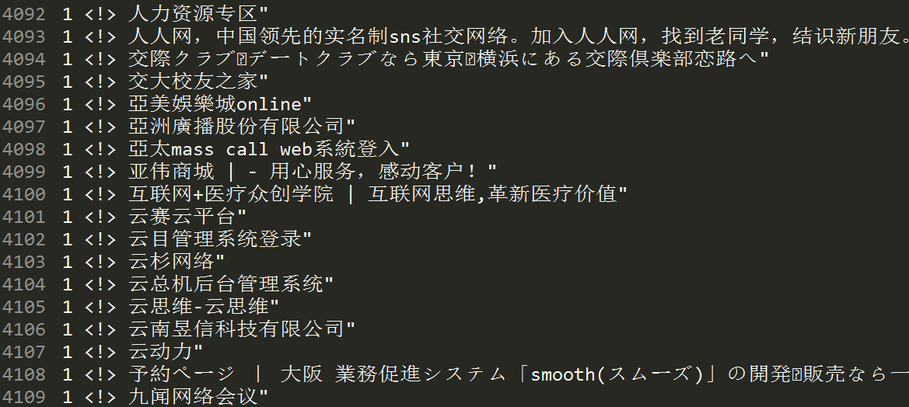
安全策略的部署一定要全面
顾此失彼丢三落四可不是个好习惯
心脏出血刷刷刷
Notes:
看到这个备注的你，特别注意：安全策略的部署一定要全面。重要的事说三遍:)

Slide 49

定期备份机制一定需要有
快速Diff找出可疑文件（如后门）
灾备恢复，多么痛的领悟

Slide 50
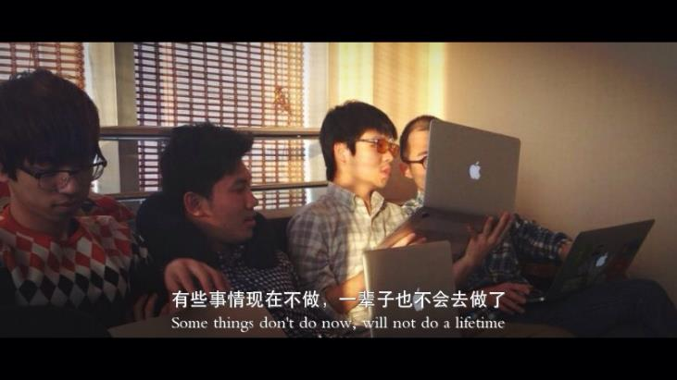
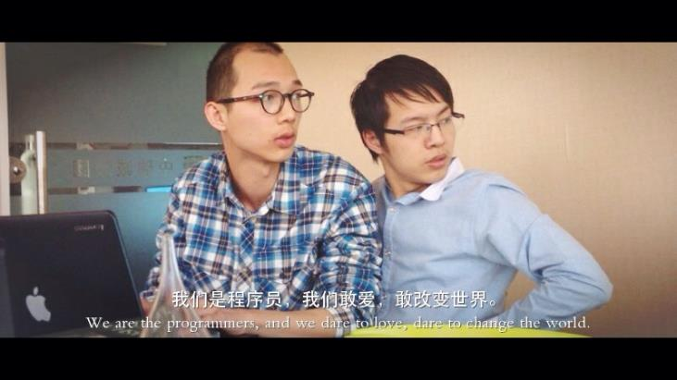
Code Review值得提倡
说不定发现不仅是几个bugs

Slide 51
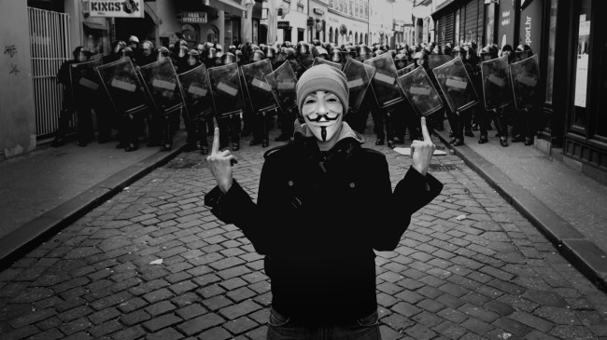
应急响应要争分夺秒
回顾前面说的「地下黑客形势」...

Slide 52

可以请专业的安全团队把脉
我私人微信：331861985 :)

Slide 53
